Slide 1
Основы религиозных культур
и светской этики
Урок 21
"Основы светской этики"
Модуль
Автор: учитель начальных классов
ГБОУ СОШ пос. Кинельский
Кинельского района
Самарской области
Кузерова Екатерина Васильевна

Slide 2
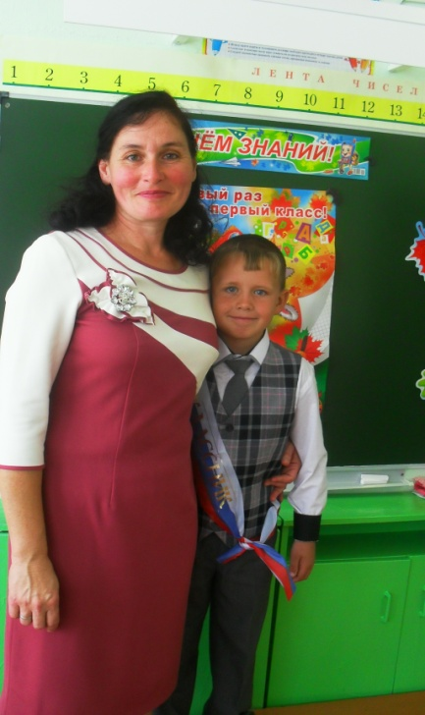
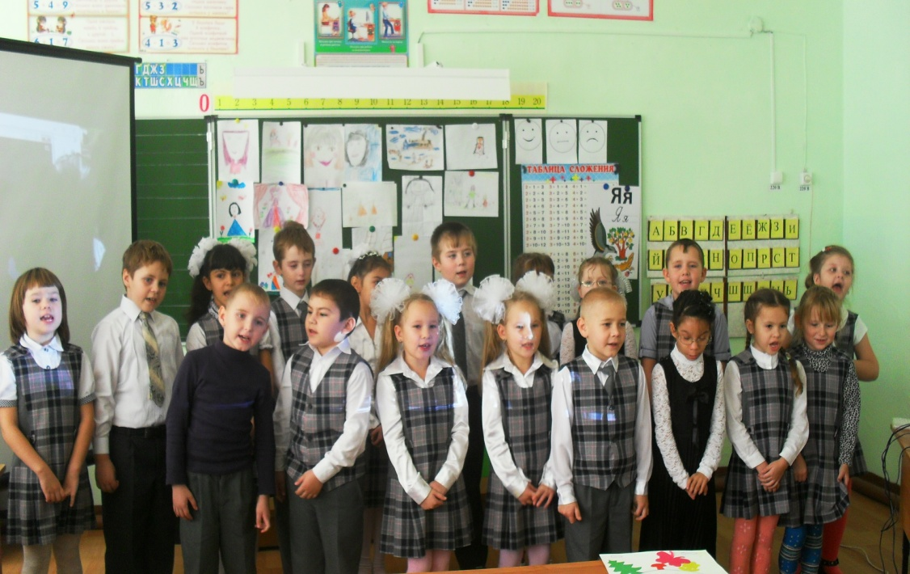
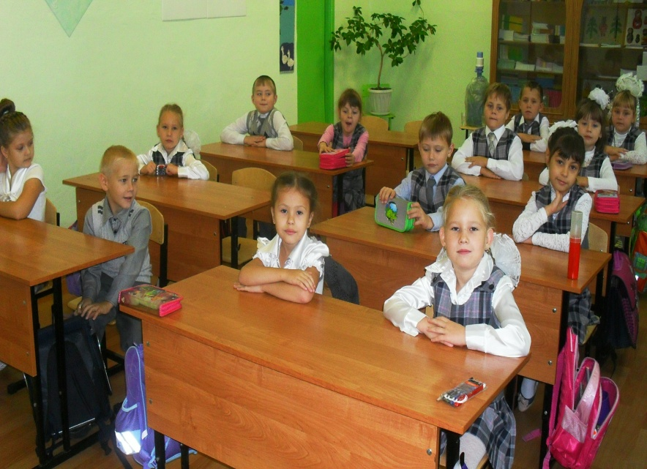
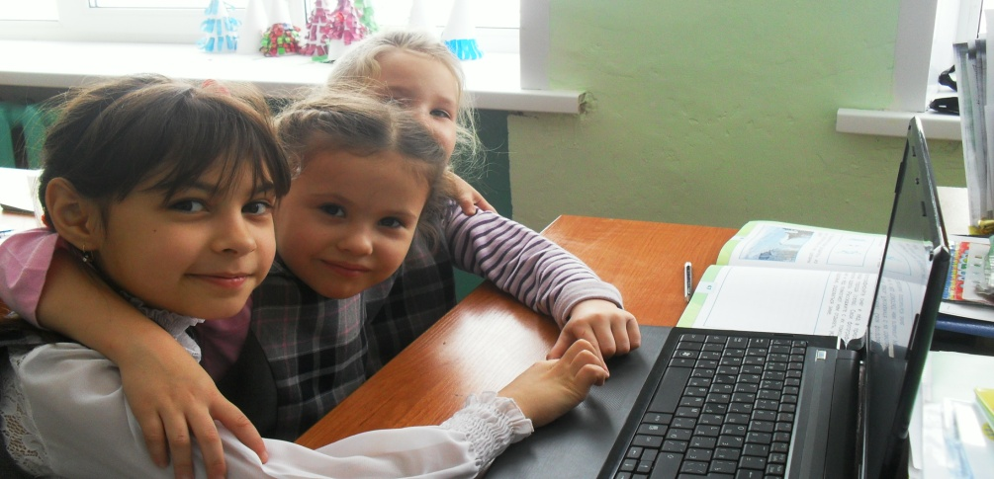
Песня «Улыбка»

Slide 3
Тест "Золотое правило нравственности"
1. Какая из предложенных пословиц соответствует золотому правилу нравственности?
а) Чего в другом не любишь, того и сам не делай.
б) Держи голову в холоде, живот в голоде, а ноги в тепле.
в) Худа та мышь, которая одну лазейку знает.
г) Курочка по зёрнышку клюёт, да сыта бывает.
2) Почему в жизни важно соблюдать золотое правило нравственности?
а) Потому что это закон государства.
б) Потому что в школе за его соблюдение хорошие оценки.
в) В этом правиле заключается добро человеческих отношений.
г) Все варианты верны.
3)Что необходимо для того, чтобы золотое правило нравственности действовало в твоей жизни? а) Задуматься о своих поступках. в) Все варианты верны.
б) Любить самого себя. г) любить людей как самого себя.
4)Какое чувство мешает соблюдать золотое правило нравственности?
а) Восторг. б) Страх. в) Уважение. г) Жалость.
5)Почему золотое правило нравственности помогает в жизни?
а) Потому что даёт людям добро и радость
б) Потому что в нём проявляются лучшие порывы нашей души.
в) Потому что взрослые нас ругают, и мы слушаемся.
г) Потому что мы делаем, что нам говорят другие.
6)Вставь пропущенное слово. Как аукнется, так и … . Что … , то и пожнешь.
7)Отметь словосочетания связанные с золотым правилом нравственности.
а) Играть на пианино. г) Делиться с другом.
б) Поддерживать товарища. д) Ходить на рыбалку.
в) Бегать по дороге. е) Отзываться на чувства окружающих.

Slide 4
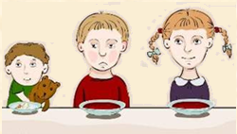
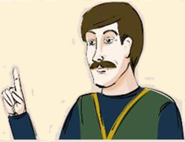
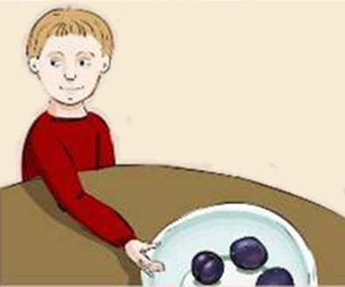
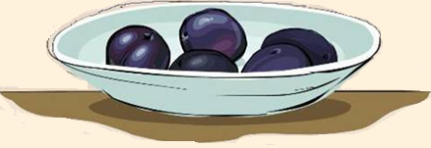
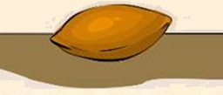
Л.Н.Толстой "Косточка"
Ваня никогда не ел слив и все нюхал их. И очень они ему нравились. Очень хотелось съесть. Он все ходил мимо слив. Когда никого не было в горнице, он не удержался, схватил одну сливу и съел. Перед обедом мать сочла сливы и видит, одной нет. Она сказала отцу.
Тогда отец сказал:
- Что съел кто-нибудь из вас, это не хорошо; но не в том беда. Беда в том что в сливах есть косточки, и если кто не умеет их есть и проглотит косточку, то через день умрет. Я этого боюсь.
Ваня побледнел и сказал:
-Нет, я косточку бросил за окошко.
И все засмеялись, а Ваня заплакал.
За обедом отец и говорит:
- А что, дети, не съел ли кто-нибудь сливу?
Все сказали:
-Нет.
Ваня покраснел как рак, и тоже сказал:
-Нет, я не ел.
Купила мама слив и хотела их дать детям после обеда.

Slide 5
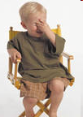
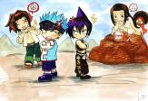
Стыд, вина и извинение
Тема урока
Что такое стыд?
Что такое чувство вины?
Когда и как принято извиняться?

Slide 6
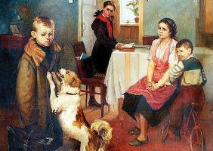
Ф.Решетников. Опять двойка.
-Что выражает взгляд матери?
Что выражает взгляд сестры? Как она учится?
Что можете сказать о
младшем брате?
- Кто является главным героем?
-Какие чувства испытывает мальчик? Как вы думаете, почему?
-Какие краски использовал художник, чтобы выразить чувства мальчика?

Slide 7
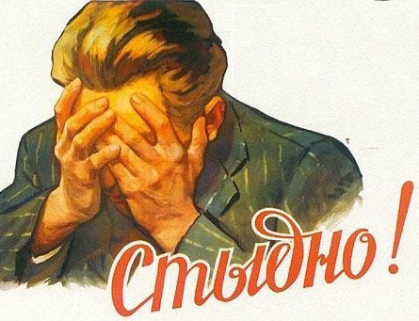
Что такое стыд?
Стыд - чувство сильного смущения от сознания предосудительности поступка, вины перед окружающими.
Стыд переживается как неудовлетворенность собой, самоосуждение или самообвинение.

Slide 8
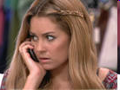
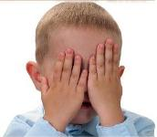
Вина, извинение.
Вина – это переживание человека по поводу своего несоответствия норм, невыполнение долга перед самим собой.
Стыд - ответственность перед людьми.
Вина - ответственность перед собой.
Извинение - избавление от чувства. вины перед человеком, которого обидели.
Извинение - ключ к примирению.

Slide 9
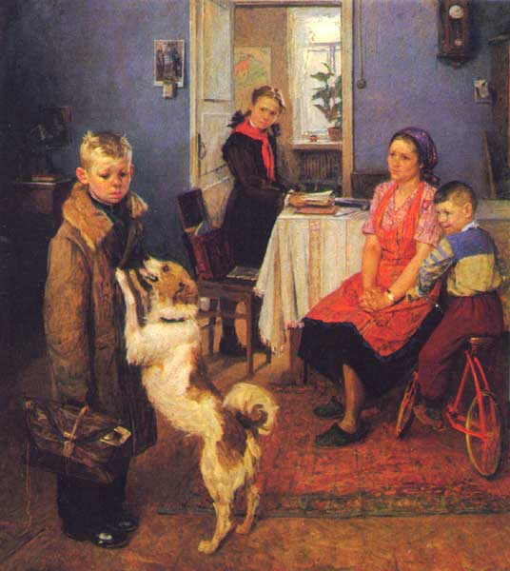
Решетников Ф. П.
Опять двойка.
Оживите картину

Slide 10
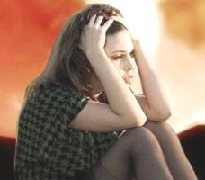
Собери схему
Вина
- Стыд связан с переживаниями страха, обиды, вины.
Прощение
- После признания чувства стыда, наступает раскаяние.
Стыд
Извинение
- Чтобы избавиться от чувства вины, необходимо извиниться.
Раскаяние
-Когда человек извиняется, наступает прощение.

Slide 11
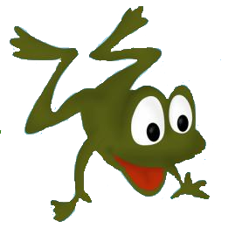
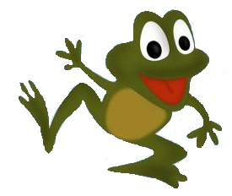
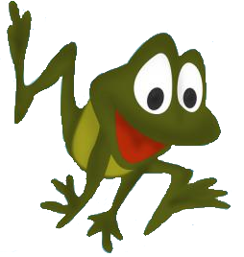
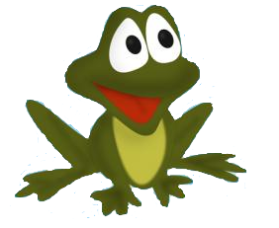
Береги
зрение!

Slide 12
Этикетные слова
Извини(те), пожалуйста!
Я прошу прощения (за то, что…)
Я виноват перед вами…
Я не хотел тебя (вас) обидеть…
Я приношу свои извинения…
Простите…
Не сердитесь, пожалуйста…

Slide 13
- Хорошо!
- Да ладно!
- Не стоит извинения!
- За что же извиняться?
- Не за что.
- Я не сержусь.
- Пожалуйста.

Slide 14
5 шагов к правильному извинению
Делайте это искренне.
Не оправдывайте свои действия.
Примите обязательство измениться.
Выражайте свои извинения осторожно.
Будьте готовы к неловкости и неудобству.
А перед кем Вам нужно извиниться сегодня?

Slide 15
Как принято извиняться?
Извиняться надо чаще — это своеобразная культура общения.
Улыбайтесь! Приятная улыбка и
ваше извинение разрядят любую конфликтную ситуацию. Не употребляйте
слово «извините» в возвратной форме,
т. е. не говорите — «извиняюсь».
Если человек, которого вы обидели или оскорбили, протянет вам руку для рукопожатия — это и будет его ответом на ваше извинение.

Slide 16
Игра «Доскажи словечко»
Легче на душе становится, когда тебя
…
Прощение дает нам свободу от чувства
…
Какие из приведенных ниже словосочетаний могут быть связаны с переживанием чувства стыда?
простить обидчика
помочь отстающему ученику
обидеть младшего
обмануть родителей
затеять ссору
хорошо подготовиться к урокам
понимают
вины

Slide 17
Собери пословицы
- Доброму человеку бывает стыдно
но лучше всего стыд перед самим собой
- Стыд и честь — как платье: чем больше потрёпаны
начинается его более благородное я
в своей ошибке
- Стыд перед людьми — хорошее чувство
даже перед собакой
- Когда человек краснеет
тем беспечнее к ним относишься
- Нет стыда признаться человеку

Slide 18
ЗАДАНИЕ1. Прочитай Древнеиндийское изречение, а ниже напишите, за какие поступки, действия бывает стыдно вам.
Нечистая совесть пугается всякого взгляда.
Достойному – честь и награда.
(Индийская мудрость)
Мне стыдно за: ______________________________________________________________________________________________________________________________________________________________________________________________________________________________________________________________________________________________________________________________________________________________
Подумай, почему выбрали красный цвет? _________________________________

Slide 19
Домашнее задание
Подобрать сказки, рассказы о стыде, вине, извинениях или составить самим рассказ.

Slide 20
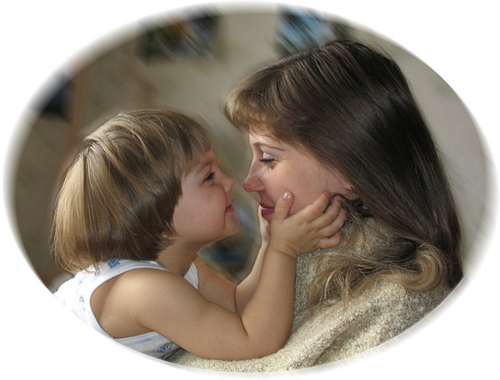
Будьте великодушными

Slide 21
Используемая литература:
Видеоролик социальной рекламы
(сайт: www.youtube.com/watch?v=GqXWqJhJIrY)
«Отец и сын»
Основы религиозных культур и светской этики. Основы светской этики. 4-5 кл. Учебное пособие для общеобразовательных учреждений.– М. Просвещение, 2012 г.
Ожегов С.И.Толковый словарь русского языка. – М. Русский язык, 1985 г. -795 с.
http://www.planetaskazok.ru/ltolstoyskz/kostochkatolstoyl Л.Н.Толстой
Рассказ «Косточка»
http://poslovicy-pogovorki.ru/index/o_styde/0-65
Пословицы и поговорки о стыде и вине
http://svet-dushi.muoo.org.ru/index.php?
Рассказ « Гришина милостыня»

